Slide 1
Dalla SdN all’ONU
riflessione di civica
Il tentativo di regolare i conflitti internazionali in modo pacifico

Slide 2
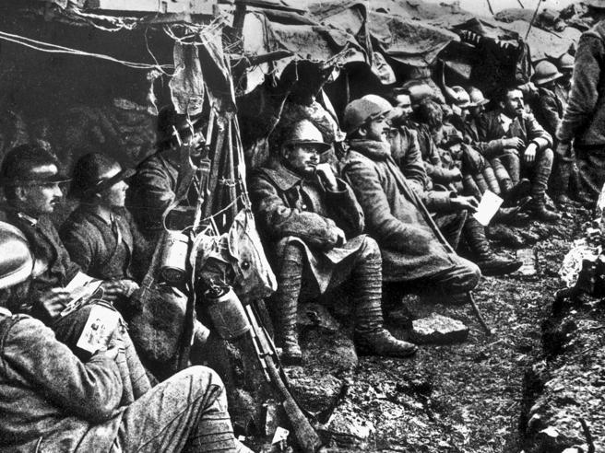
la Prima guerra mondiale
16 milioni di morti
1914-1918
la Svizzera
è neutra
un’Europa dilaniata

Slide 3
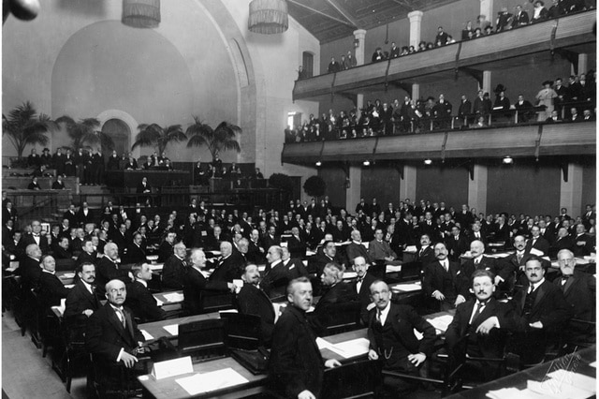
la Società delle Nazioni
voluta da
Woodrow Wilson
1919-1939
la sede è
Ginevra
risolvere pacificamente i conflitti

Slide 4
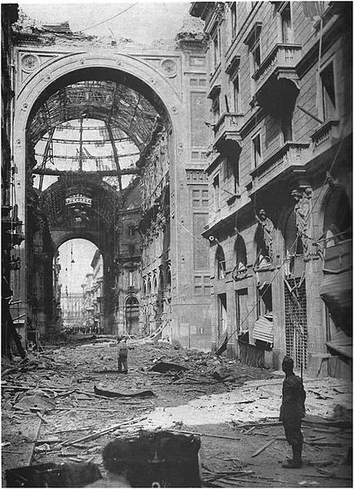
la Seconda guerra mondiale
54 milioni di morti
1939-1945
la Svizzera
è neutra
un’Europa distrutta

Slide 5
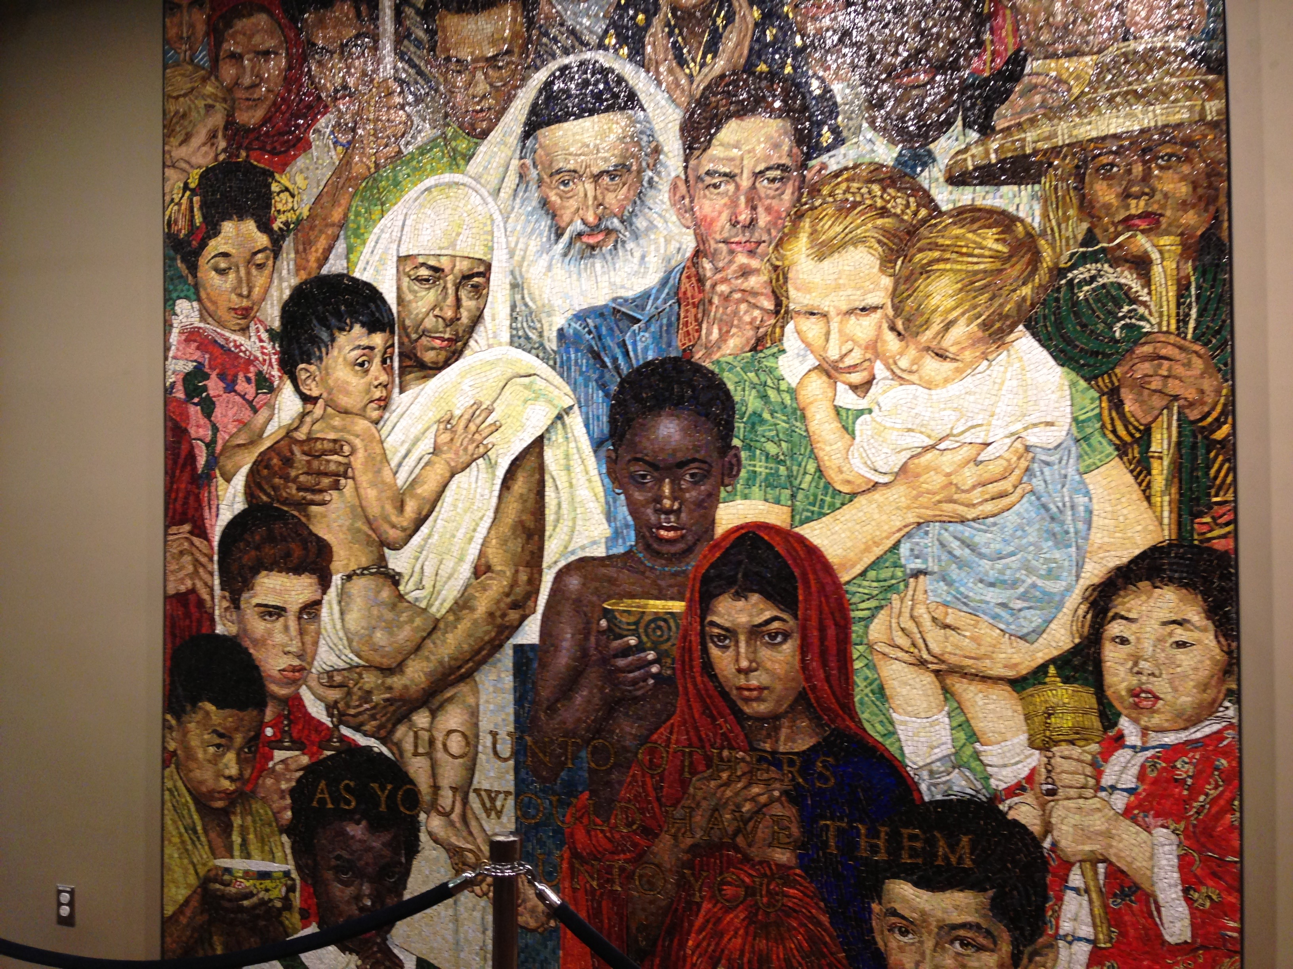
l’Organizzazione delle Nazioni Unite
da 51 a 193
paesi membri
dal 1945
la Svizzera partecipa
dal 2002
rispettare le differenze

Slide 6
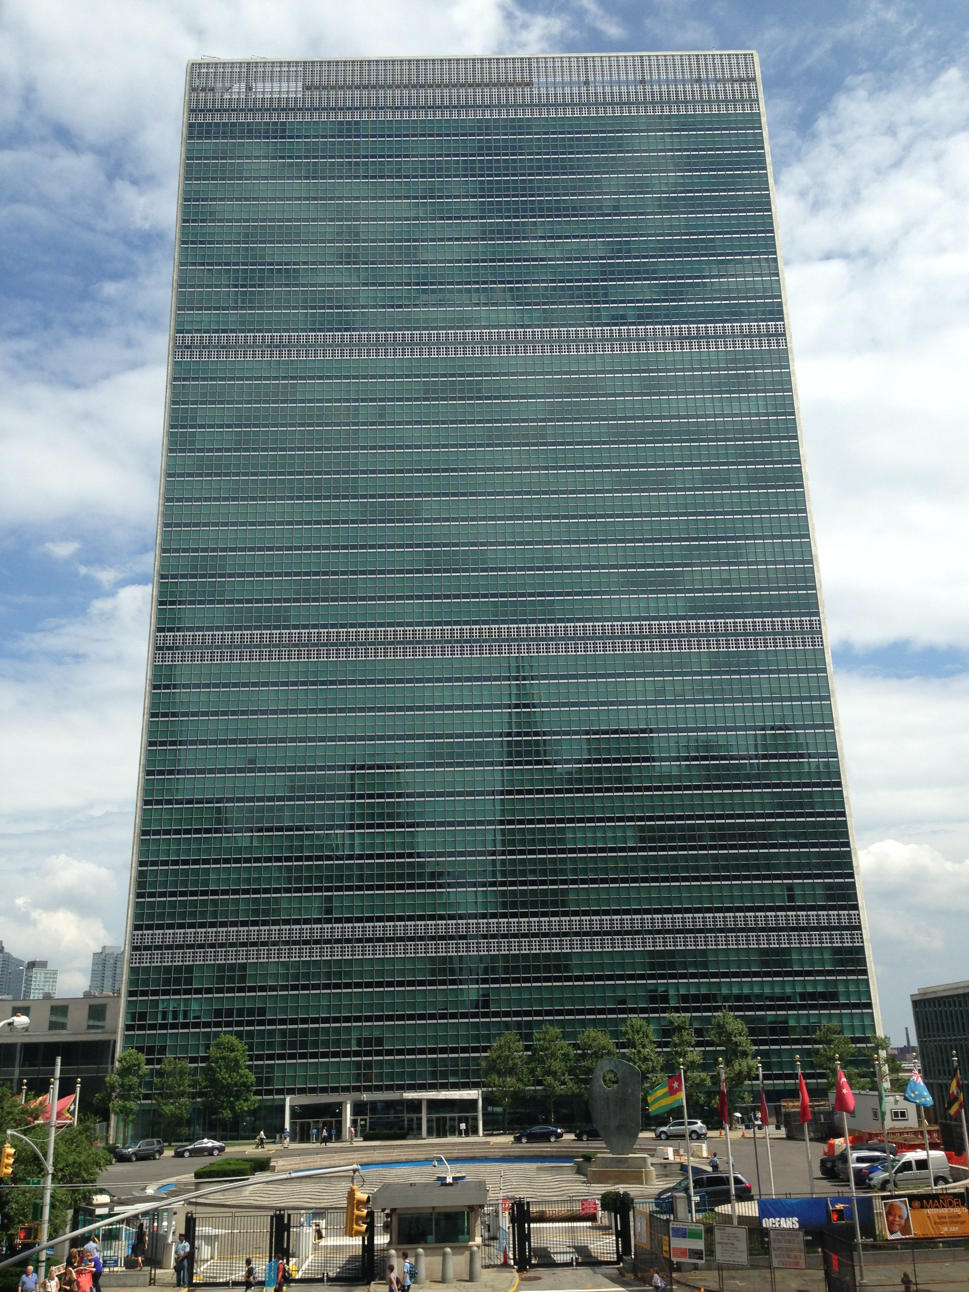
la sede centrale di New York
grattacielo
di 152 metri
dal 1948
il palazzo di vetro

Slide 7
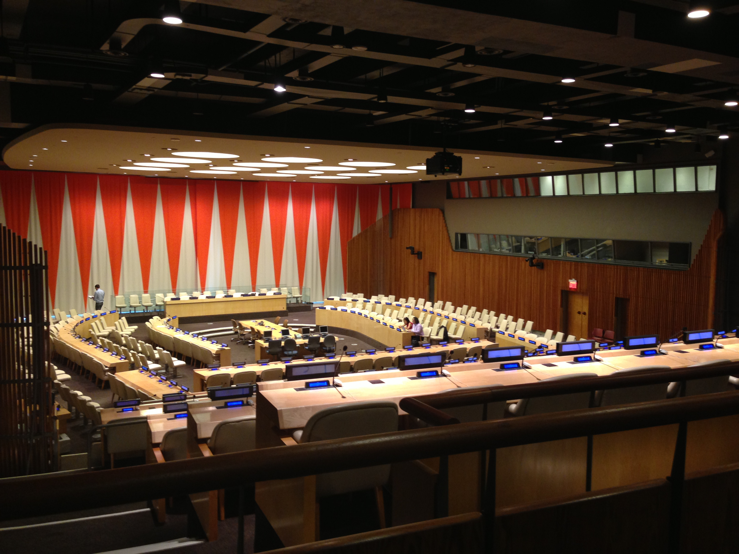
il Consiglio di sicurezza
10 membri
a rotazione
per 2 anni
5 membri permanenti
una sala di dibattito

Slide 8
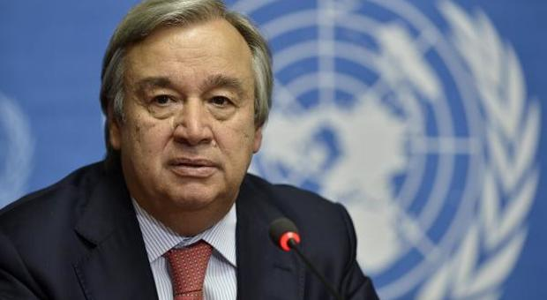
il Segretario generale
ex premier
dal 2017
Antonio Guterres

Slide 9
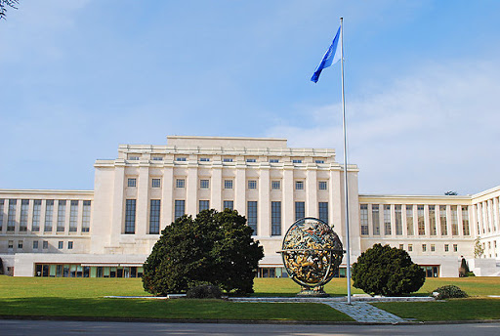
la sede europea a Ginevra
8500 dipendenti
dal 1948
onore alla
neutralità
nel parco principale della città

Slide 10
le principali agenzie dell’ONU
hcr = rifugiati
unicef = infanzia
ilo = lavoro
unesco = educazione
oms = sanità
pnud = sviluppo

Slide 11
lo sviluppo sostenibile
dal 2015
agenda 2030

Slide 12
fine!

